Slide 1



CHỦ ĐỀ 5 - TIẾT 1

Slide 2

TRÒ CHƠI

Slide 3


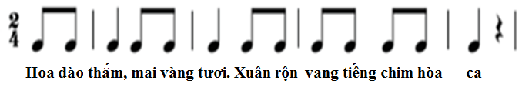

ĐỌC THEO TIẾT TẤU

Slide 4




HOA LÁ MÙA XUÂN
Hoàng Hà

Slide 5
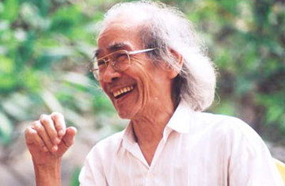
Nhạc sĩ Hoàng Hà sinh 1/12/1929 tại Tây Hồ, Hà Nội
Ông nổi tiếng với nhiều ca khúc như “Đất nước trọn niềm vui, Gặp nhau trên đỉnh Trường Sơn, "Con mèo ra bờ sông", "Hoa lá chào xuân“
Ông được nhà nước trao tặng Giải thưởng Hồ Chí Minh về văn học - nghệ thuật
NHẠC SĨ HOÀNG HÀ

Slide 6
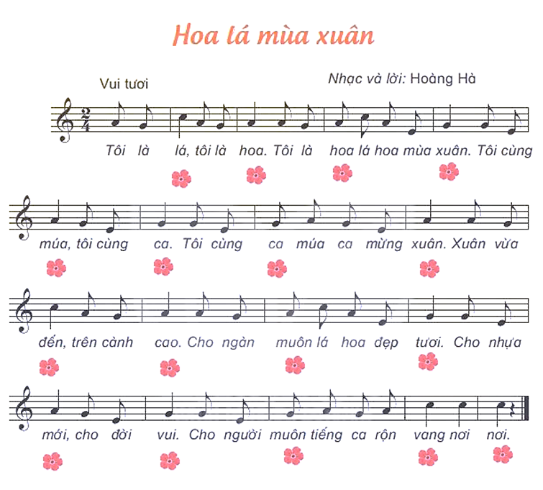


Slide 7
HOA LÁ MÙA XUÂN
Hoàng Hà

